Slide 1
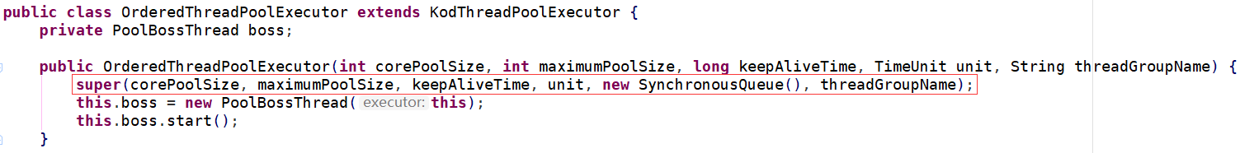
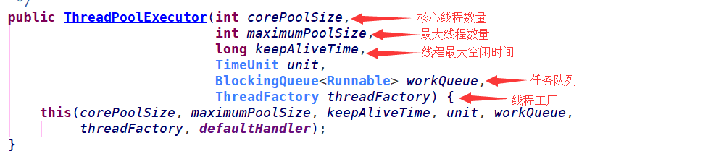
自己实现的线程池，继承关系OrderedThreadPoolExecutor->KodThreadPoolExecutor->ThreadPoolExecutor

Slide 2
实际配置
阻抗匹配原则：T*P=N，T=N/P
corePoolSize: 9，这个值和服务器的cpu核数N相关，根据线程池的阻抗匹配原则，CPU密集型，大小为N+1。IO密集型，大小为2N
maximumPoolSize: 32，这个值是corePoolSize的4倍，就是说，大量任务进入到线程池中的时候，队列满了之后，线程数增长，以每个任务的响应时间换取吞吐量，4倍的响应时间是一个可以接受的范围
keepAliveTime: 60秒
workQueue: ArrayBlockingQueue
threadFactory: 用来定制创建的线程名称
workQueue为什么选择ArrayBlockingQueue

Slide 3
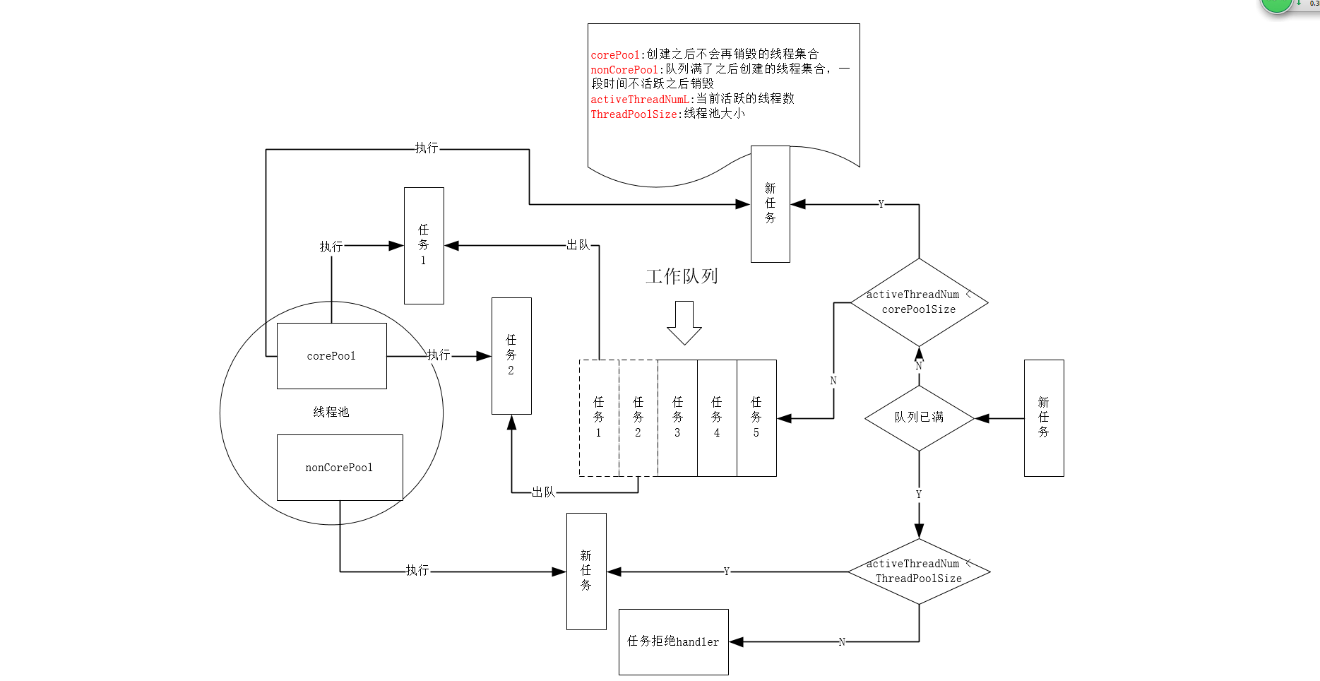
两个角度解释
一、ThreadPoolExecutor对任务队列的处理流程

